Slide 1
COMP40911 Rôles et mandats en comptabilité professionnelle
Semaine 9
© Adaptation par Laurence Daoust de la présentation de Hugo Lesley et Marc-André Nadon. Hiver 2025.

Slide 2

Agenda
1
Rôles et mandats en certification
Enjeux des missions de certification
Plan de réponse classique
2
Rétroaction du cas Belle Construction Inc.
Rétroaction
Évaluation de copies d’étudiants

Slide 3
Les missions de certification, il s’agit d’abord d’une question de niveau d’assurance.
Audit (niveau d’assurance raisonnable)
Examen (niveau d’assurance limitée)
Mission de compilation (aucune assurance)
Services connexes (avec ou sans niveau d’assurance)
Par Hugo Lesley – HEC Montréal

Slide 4
Enjeux des missions de certification
Considérations éthiques et déontologiques
Intégrité
Autres
Acceptation de la mission
Planification de la mission
Utilisateurs et risques
Caractère significatif
Réponse à l’appréciation des risques
Exécution de la mission
Cueillette d’éléments probants
Analyse des éléments probants
Conclusion du professionnel en exercice
Libellé du rapport
Communication à la gouvernance
Documentation conforme
4
Par Hugo Lesley – HEC Montréal

Slide 5
Plan de réponse classique
Analyse des risques
Seuil de signification et seuil de signification des travaux
Stratégie
Postes à risque
Poste 1
Traitement de la problématique comptable
Procédures de certification (assurance raisonnable ou limitée)
Poste 2
Traitement de la problématique comptable
Procédures de certification (assurance raisonnable ou limitée)
Conclusion (biais – clauses restrictives – impacts sur le rapport)
Planification de mission
Information financière et procédures (si demandées)
Si pertinent
5
Par Hugo Lesley – HEC Montréal

Slide 6
À retenir :
Prendre le temps de discuter des niveaux d’assurance en lien avec les besoins de votre client ;
Relevez les enjeux déontologiques lorsqu’ils sont présents ;
Toutes les missions de certification se déroulent dans la même séquence :
Planification ;
Exécution (analyse d’éléments probants) ; et
Émission d’un rapport
6
Par Hugo Lesley – HEC Montréal

Slide 7
Rôles et mandats en certification
Éléments probants
Les procédures analytiques sont les plus susceptibles de détecter :
Des lacunes importantes dans les contrôles internes.
Des transactions inhabituelles.
Le non-respect des activités de contrôle prescrites.
Une séparation inadéquate des tâches comptables et des autres tâches financières.
7
Par Marc-André Nadon – HEC Montréal

Slide 8
Rôles et mandats en certification
Éléments probants
Les procédures analytiques sont les plus susceptibles de détecter :
Des lacunes importantes dans les contrôles internes.
Des transactions inhabituelles.
Le non-respect des activités de contrôle prescrites.
Une séparation inadéquate des tâches comptables et des autres tâches financières.
Les procédures analytiques portent sur les variations ou les corrélations relevées qui sont incohérentes avec d'autres informations pertinentes ou qui s'écartent de façon importante des valeurs attendues.
8
Par Marc-André Nadon – HEC Montréal

Slide 9
Rôles et mandats en certification
Éléments probants
Si l'inventaire est significatif, qu'il est impossible d'assister au comptage physique de l'inventaire et que des éléments probants suffisants et appropriés concernant l'existence et l'état des stocks ne peuvent être obtenus en mettant en œuvre des procédures d'audit alternatives, l'auditeur doit :
S'appuyer sur la direction et obtenir des lettres de déclaration de la direction.
Modifier l'opinion exprimée dans le rapport de l'auditeur.
S'appuyer sur le rapport de l'auditeur interne.
Toutes ces réponses.
9
Par Marc-André Nadon – HEC Montréal

Slide 10
Rôles et mandats en certification
Éléments probants
Si l'inventaire est significatif, qu'il est impossible d'assister au comptage physique de l'inventaire et que des éléments probants suffisants et appropriés concernant l'existence et l'état des stocks ne peuvent être obtenus en mettant en œuvre des procédures d'audit alternatives, l'auditeur doit :
S'appuyer sur la direction et obtenir des lettres de déclaration de la direction.
Modifier l'opinion exprimée dans le rapport de l'auditeur.
S'appuyer sur le rapport de l'auditeur interne.
Toutes ces réponses.
L'auditeur doit exprimer une opinion modifiée dans son rapport, conformément à la NCA 705. S’il s’agit du seul problème, ce serait une opinion avec réserve.
Par Marc-André Nadon – HEC Montréal

Slide 11
Rôles et mandats en certification
Éléments probants
L'auditeur doit demander à la direction de fournir des déclarations écrites indiquant que _______________ dont les effets doivent être pris en compte lors de la préparation des ÉFs ont été communiqués à l'auditeur et ont fait l'objet d'une comptabilisation et d'une communication appropriées conformément au référentiel d'information financière applicable.
Les réclamations en cours.
Les litiges en cours.
Les litiges éventuels.
Les litiges et réclamations en cours et éventuels.
11
Par Marc-André Nadon – HEC Montréal

Slide 12
Rôles et mandats en certification
Éléments probants
L'auditeur doit demander à la direction de fournir des déclarations écrites indiquant que _______________ dont les effets doivent être pris en compte lors de la préparation des ÉFs ont été communiqués à l'auditeur et ont fait l'objet d'une comptabilisation et d'une communication appropriées conformément au référentiel d'information financière applicable.
Les réclamations en cours.
Les litiges en cours.
Les litiges éventuels.
Les litiges et réclamations en cours et éventuels.
L’auditeur doit s’assurer que toute affaire litigieuse ou pouvant le devenir concernant la société fait partie des déclarations écrites.
Par Marc-André Nadon – HEC Montréal
12

Slide 13
Rôles et mandats en certification
Éléments probants
La NCA 580 impose à l'auditeur d'obtenir des déclarations écrites de la direction :
Qu'ils ont assumé leurs responsabilités dans l'établissement des ÉFs.
Qu'ils ont fourni à l'auditeur toutes les informations pertinentes.
Pour étayer d'autres éléments probants relatifs aux ÉFs ou des assertions spécifiques si l'auditeur le juge nécessaire.
Toutes ces réponses.
13
Par Marc-André Nadon – HEC Montréal

Slide 14
Rôles et mandats en certification
Éléments probants
La NCA 580 impose à l'auditeur d'obtenir des déclarations écrites de la direction :
Qu'ils ont assumé leurs responsabilités dans l'établissement des ÉFs.
Qu'ils ont fourni à l'auditeur toutes les informations pertinentes.
Pour étayer d'autres éléments probants relatifs aux ÉFs ou des assertions spécifiques si l'auditeur le juge nécessaire.
Toutes ces réponses.
14
Par Marc-André Nadon – HEC Montréal

Slide 15
Rôles et mandats en certification
Éléments probants
Si une déclaration de la direction est contredite par d'autres éléments probants recueillis par l’auditeur, ce dernier doit :
Déterminer si son évaluation des risques dans ce domaine est toujours appropriée.
Déterminer si des procédures d'audit supplémentaires sont nécessaires.
S'il a des doutes sur l'intégrité de la direction, documenter ces doutes et envisager de se retirer du dossier.
Toutes ces réponses.
15
Par Marc-André Nadon – HEC Montréal

Slide 16
Rôles et mandats en certification
Éléments probants
Si une déclaration de la direction est contredite par d'autres éléments probants recueillis par l’auditeur, ce dernier doit :
Déterminer si son évaluation des risques dans ce domaine est toujours appropriée.
Déterminer si des procédures d'audit supplémentaires sont nécessaires.
S'il a des doutes sur l'intégrité de la direction, documenter ces doutes et envisager de se retirer du dossier.
Toutes ces réponses.
16
Par Marc-André Nadon – HEC Montréal

Slide 17
Agenda
1
Rôles et mandats en certification
Enjeux des missions de certification
Plan de réponse classique
2
Rétroaction du cas Belle Construction Inc.
Rétroaction
Évaluation de copies d’étudiants

Slide 18
Lecture active
Où se situe-t-on dans le temps (dates importantes) ?
Référentiel ?
Contexte ?
Rôle ?
Quels sont les personnages du cas ?
Quelles sont les demandes ?
18
Par Laurence Daoust – HEC Montréal

Slide 19
Lecture active
Temps (dates importantes)
Fin d’exercice 31 juillet 2019.
Nous sommes le 19 septembre 2019 (après la fin d’exercice). Le travail d’audit sur place de fin d’exercice vient de se terminer.
Référentiel
Société ouverte donc IFRS.
Rôle
CPA, chef de mission d’audit.
Personnages du cas
Arthur Denis, associé responsable de l’audit
Chef des finances de BC
Contrôleur qui a quitté
Différents employés (personnel du service des finances, directeurs des travaux)
Employé récemment parti à la retraite (programme de prêts à l’habitation)
La banque
19
Par Laurence Daoust – HEC Montréal

Slide 20
Lecture active
Contexte
Construction de bâtiments
Expansion récente dans le sud-ouest américain
Brevet pour des fondations (Canada vs. É-U)
Nouveaux programmes :
« Mettez-vous dans la peau de vos collègues »
Prêts à l’habitation pour les employés
Communiquer les résultats financiers à la banque, clauses restrictives
20
Par Hugo Lesley – HEC Montréal

Slide 21
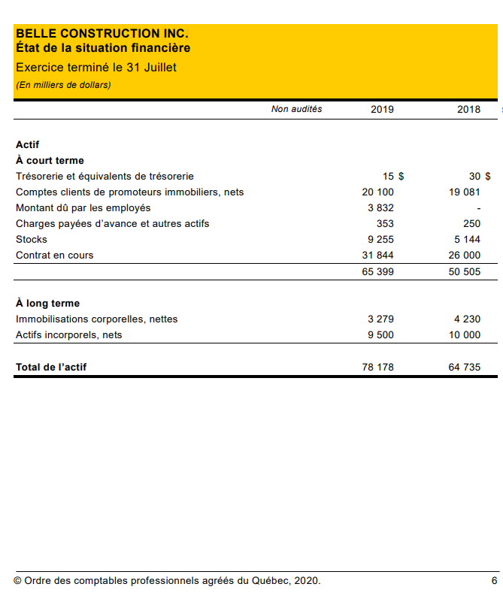
Quelle est la première chose à regarder ?
Par Marc-André Nadon – HEC Montréal

Slide 22
Lecture active
Les demandes (votre mandat) – page 1 du cas
L’associé responsable de l’audit, Arthur Denis, vous dit au téléphone : « Notre client veut nous rencontrer jeudi prochain pour achever l’audit de sorte que BC puisse remettre ses ÉFs à sa banque. À la lumière de nos discussions, je suis satisfait de la quantité de travail fait sur place, mais j’aimerais voir le dossier une fois terminé.
Veuillez préparer un mémo traitant des questions d’audit que je devrais signaler à la direction, et résumer l’incidence qu’auront ces questions sur notre rapport d’audit.
Discutez également des problèmes comptables relevés.
Enfin, veuillez relever tous les points importants qui, à votre avis, devraient être mentionnés dans la lettre de recommandations que nous présenterons au client. »
22
Par Hugo Lesley – HEC Montréal

Slide 23
Deux documents à produire
MÉMO
Questions d’audit à signaler à la direction
Questions comptables
Incidences sur le rapport
Lettre de recommandations
Éléments importants devant être mentionnés au client
23
Par Hugo Lesley – HEC Montréal

Slide 24
Éléments liés à l’audit
Reconduction de mandat
Le risque de la mission est passé de moyen à ÉLEVÉ
Instabilité du marché résidentiel
Crise du crédit
Poste de contrôleur vacant
Hausse du taux d’intérêt (BC plus risquée)
Clauses restrictives
Ligne de crédit d’exploitation limitée à 80% des comptes clients + 50% des stocks + 30% des TEC
FdR > 1,35
Chef des finances obstiné
24
Par Hugo Lesley – HEC Montréal

Slide 25
Éléments liés à l’audit
Réduction du seuil vs. exercice précédent
Approche mixte avec un peu plus de travail de corroboration
Est-ce que la planification tient la route ?
Doit-on l’ajuster ?
Qu’en pense Arthur Denis ?
25
Par Hugo Lesley – HEC Montréal

Slide 26
Clauses restrictives – LA PHOTO AVANT
Ligne de crédit d’exploitation – utilisation actuelle 30 200 k$ vs. limite à 30 261 k$
80% des comptes clients + 50% des stocks + 30% des TEC
80% x 20 100 k$ + 50% x 9 255 k$ + 30% x 31 844 k$
Fond de roulement 1,38 vs. 1,35 minimum
Actif à court terme / Passif à court terme
65 399 k$ / 47 543 k$
Être vigilant, des ajustements comptables pourraient entraîner un non-respect des clauses.
26
Par Hugo Lesley – HEC Montréal

Slide 27
Plan de réponse Quatre occasions d’évaluation
MÉMO (questions d’audit)
Dérogations aux normes comptables et anomalies relevées lors de l’audit.
Impact sur le rapport de l’auditeur des dérogations et des anomalies.
LETTRE DE RECOMANDATIONS
Problèmes de contrôle interne
Stratégies de BC et actions du chef des finances
Budget de temps
Environ 20 minutes de lecture
35 minutes
Information financière
10 minutes
Certification
10 minutes
Certification
10 minutes
Stratégie et
gouvernance
27
Par Hugo Lesley – HEC Montréal
85 minutes

Slide 28
Occasion d’évaluation #1
OÉ 1 – Information financière

Slide 29
OÉ1 – Information financière
Traite des ajustements à apporter
par suite des constatations de l’auditeur.
Opérations en devises
Prêt à l’habitation
Prêt à l’habitation à l’employé retraité
Provision pour prêts à l’habitation
Stock de matériaux pour les fondations (1,25M$)
Stocks excédentaires (900k$)
Actif incorporel – dépréciation
29
Par Hugo Lesley – HEC Montréal

Slide 30
Important pour cette occasion d’évaluation :
Structure pour traiter en profondeur d’un problème d’information financière
Question qui se pose (Identification du problème)
Norme applicable (Manuel) et analyse des faits du cas appliqués à la norme
Parties prenantes (lorsque pertinent)
Recommandation sur le traitement adéquat et impact sur les ÉFs (ajustement)
Traiter de certaines problématiques en profondeur
30
Par Laurence Daoust – HEC Montréal

Slide 31
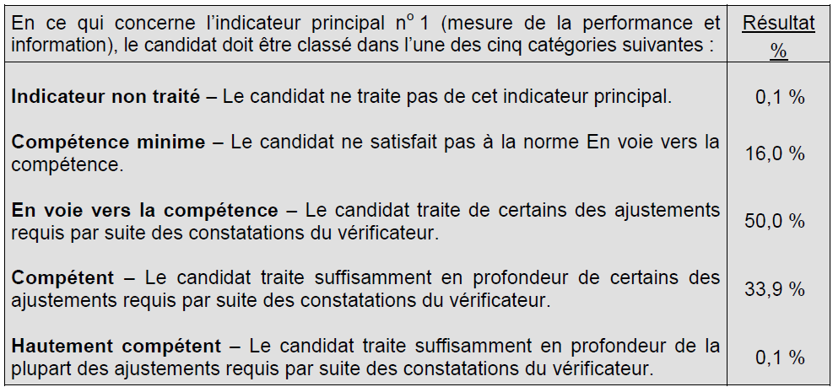
OÉ1 – Information financière
31
Par Hugo Lesley – HEC Montréal

Slide 32
Opérations en devises
Problématique : Créance libellée en dollars américains n’a pas été convertie dans la monnaie de présentation de BC (dollars canadiens) au cours en vigueur à la fin de l’exercice.
Norme / Analyse : IAS 21 impose de comptabiliser initialement les transactions en monnaie étrangère au cours de change à la date de la transaction et de convertir au cours de clôture à la date de chacun des états de la situation financière. Tout écart de change résultant de cours différents entre la date de la transaction et la date de la conversion doit être comptabilisé en résultat net de la période.
Le compte client américain doit être converti au taux à la date de clôture de 1,045 et non au taux lors de la facturation de 1,103.
La monnaie fonctionnelle de BC est le dollar canadien.
Conclusion / Impact : Une perte de change de 34 681 $ doit être comptabilisée dans le résultat net de la période et les comptes clients doivent être réduits de ce montant.
Perte de change 34 861
@ Comptes clients 34 861
601 055 $US x (1,103 - 1,045) = 34 861 $.
32
Par Laurence Daoust – HEC Montréal

Slide 33
Prêt à l’habitation
Problématique : Le montant dû par les employés est présenté dans l’actif courant.
Norme / Analyse : Selon les IFRS (IAS 1 – Présentation des états financiers), seule la tranche qui sera réalisée dans les 12 mois suivant la date de l’état de la situation financière doit être présentée ainsi.
Notre examen d’un contrat type nous a appris que les prêts doivent être remboursés sur une période de 15 ans et qu’un prêt ne devient remboursable à vue que lorsque l’employé quitte la société.
Conclusion / Impact : Seule la fraction qui deviendra à recevoir par BC dans l’année peut être considérée comme étant à court terme. Le reste doit être présenté dans l’actif non courant.
Montant dû par les employés (actif non courant) 3 543 493
@ Montant dû par les employés (actif courant) 3 543 493
(3 832 000 - 35 400) / 15 x 14) = 3 543 493
Il faut exclure le prêt à l’employé retraité de 35 400 $ de l’ajustement puisqu’il est payable à vue (voir diapositive suivante).
33
Par Laurence Daoust – HEC Montréal

Slide 34
Prêt à l’habitation à l’employé retraité
Problématique : Doit-on comptabiliser une perte de valeur sur le prêt à l’employé retraité ? Le solde total dû par l’employé retraité est présenté à l’actif courant.
Norme / Analyse : Une perte de valeur doit être déterminée car selon l’IFRS 9 par. 5.5.3, « […] l’entité doit, à chaque date de clôture, évaluer la correction de valeur pour pertes pour un instrument financier à un montant correspondant aux pertes de crédit attendues pour la durée de vie si le risque de crédit que comporte l'instrument financier en question a augmenté de manière importante depuis la comptabilisation initiale. »
L’importance de l’augmentation du risque s’apprécie en comparant le risque de défaillance en date de clôture au risque lors de la comptabilisation initiale (IFRS 9 par. 5.5.12).
Il y a une augmentation importante du risque de défaillance car :
L’employé n’a effectué aucun remboursement depuis sa retraite. À la fin du travail d’audit sur les ÉFs du 31 juillet 2019, aucun remboursement n’avait été reçu;
Le recouvrement du prêt est incertain puisque l’employé ne travaille plus pour BC.
De plus, le prêt ne semble pas garanti. Le chef des finances a négligé d’obtenir des sûretés pour les prêts. Le risque que ce prêt ne soit pas recouvré est donc élevé.
Conclusion / Impact : Comptabiliser une perte de valeur de 35 400 $ (totalité du montant) au résultat net soit directement soit via l’utilisation d’un compte de correction de valeur.
Perte de valeur 35 400
@ Provision pour le prêt au retraité (actif courant) 35 400
34
Par Laurence Daoust – HEC Montréal

Slide 35
Provision pour prêts à l’habitation
Problématique : Les prêts à l’habitation ne sont pas garantis et représentent un risque en cas de manquement de la part des employés. Perte de valeur à comptabiliser ?
Norme / Analyse :
Une perte de valeur doit être déterminée car selon l’IFRS 9 par. 5.5.3, « […] l’entité doit, à chaque date de clôture, évaluer la correction de valeur pour pertes pour un instrument financier à un montant correspondant aux pertes de crédit attendues pour la durée de vie si le risque de crédit que comporte l'instrument financier en question a augmenté de manière importante depuis la comptabilisation initiale. »
L’IFRS 9 par. 5.5.5 ajoute que « si, à la date de clôture, le risque de crédit que comporte un instrument financier n'a pas augmenté de façon importante depuis la comptabilisation initiale, l'entité doit évaluer la correction de valeur pour pertes de cet instrument financier au montant des pertes de crédit attendues pour les 12 mois à venir. »
Un seul cas (celui de l’employé retraité) pour lequel il existe des indications que le solde du prêt ne sera sans doute pas recouvré.
BC devra estimer le taux de manquement à l’égard des prêts aux employés et apprécier s’il y a des indications objectives de perte de valeur. Si c’est le cas, BC devra comptabiliser une perte de valeur en intégrant cette information dans la VA des flux de trésorerie futurs estimés.
Conclusion / Impact : Perte de valeur possible à comptabiliser.
35
Par Laurence Daoust – HEC Montréal

Slide 36
Stock de matériaux pour les fondations (1,25M$)
Problématique : Évaluation des stocks. Est-ce que le stock d’une valeur de 1,25 million $ sera utilisé là où il se trouve aux États-Unis ?
Norme / Analyse : IAS 2 par. 9 : « Les stocks doivent être évalués au plus faible du coût et de la valeur nette de réalisation » (VNR). IAS 2 par. 10 : « Le coût des stocks doit comprendre tous les coûts d’acquisition, coûts de transformation et autres coûts engagés pour amener les stocks à l’endroit et dans l’état où ils se trouvent. »
BC a acheté pour 1,25 M $ de matériaux pour les fondations, qu’elle prévoyait utiliser pour la construction d’un multi-logements aux ÉU, mais elle n’a pas encore reçu toutes les approbations réglementaires nécessaires aux ÉU pour son processus breveté. Un ingénieur américain a inspecté les plans du projet et exprimé des doutes concernant la qualité du processus utilisé par BC. On peut donc se demander si BC obtiendra les approbations réglementaires aux ÉU.
Nous devrions essayer de communiquer avec l’inspecteur américain pour déterminer la probabilité que BC reçoive les approbations réglementaires aux ÉU.
Même si son processus n’est pas approuvé aux ÉU, BC pourrait utiliser les matériaux pour des projets de construction au Canada (le processus a déjà été approuvé au Canada). Mais BC devra retourner les matériaux au Canada et engager des frais de transport supplémentaires pour pouvoir les utiliser.
Conclusion / Impact : Pour l’instant, pas d’ajustement. En fin d’année, il n’y a pas lieu de déprécier les stocks puisqu’ils seront utilisés dans des habitations qui seront vendues à profit.
Si des coûts supplémentaires de transport pour ramener les stocks au Canada sont engagés, ils devraient être ajoutés aux coûts des stocks au moment où ils seront engagés, dans la mesure où les coûts totaux des stocks sont inférieurs à la VNR des stocks (c’est-à-dire qu’ils sont recouvrables).
36
Par Laurence Daoust – HEC Montréal

Slide 37
Stock excédentaire (900k$)
Problématique : Évaluation des stocks. BC a acheté par erreur pour 900 000 $ de matériaux en trop pour un projet de construction et le prix de ces matériaux a récemment baissé.
Norme / Analyse : IAS 2 par. 9 : « Les stocks doivent être évalués au plus faible du coût et de la valeur nette de réalisation » (VNR).
BC a toujours des projets de construction en cours et nous pouvons donc supposer que ces matériaux finiront par être utilisés. Mais le prix de ces matériaux a récemment baissé de 25 %.
IAS 2 par. 6: « La VNR est le prix de vente estimé dans le cours normal de l’activité, diminué des coûts estimés pour l’achèvement et des coûts estimés nécessaires pour réaliser la vente. »
IAS 2 par. 32: « Les matières premières et autres fournitures détenues pour être utilisées dans la production des stocks ne sont pas dépréciées en dessous du coût s'il est attendu que les produits finis dans lesquels elles seront incorporées seront vendus au coût ou au-dessus de celui-ci. Cependant, lorsqu'une baisse du prix des matières premières indique que le coût des produits finis est supérieur à la VNR, les matières premières sont dépréciées à leur VNR. Dans de telles circonstances, le coût de remplacement des matières premières peut se révéler être la meilleure mesure disponible de leur VNR. »
Si le montant total du coût des matériaux excède ce qui pourrait être recouvré au moyen des produits tirés des projets de construction et si la baisse du prix des matériaux est survenue avant la fin de l’exercice, BC devrait comptabiliser cette réduction de 25 % pour que les matériaux soient comptabilisés à leur véritable VNR. BC a un profit brut de 15% en 2019, il est donc incertain que les produits seront suffisamment élevés pour couvrir la valeur des stocks actuelle.
Conclusion / Impact :
Perte de valeur 225 000
@ Stocks 225 000
900 000 $ x 25 % = 225 000 $
37
Par Laurence Daoust – HEC Montréal

Slide 38
Actif incorporel – dépréciation
Problématique : BC a comptabilisé un actif incorporel de 9,5 millions $ au titre du processus breveté de construction de fondations, acquis en 2018. Il y a un indice de dépréciation.
Norme / Analyse : IAS 36 par. 9 : « Une entité doit déterminer à chaque période de présentation de l’information financière s’il existe un quelconque indice qu’un actif ou une unité génératrice de trésorerie a pu se déprécier. S’il existe un tel indice, l’entité doit estimer la valeur recouvrable de l’actif. » IAS 36 par. 12(e) souligne qu’une source de perte de valeur peut être l’existence d’« éléments probants d’obsolescence ou de dégradation physique d’un actif. »
Rapport dans lequel un ingénieur exprimait des inquiétudes au sujet de la qualité du processus de construction de fondations = un indice interne solide de dépréciation. La direction doit déterminer le montant recouvrable du processus breveté de construction de fondations.
Comme le brevet ne générera probablement pas de flux de trésorerie indépendamment, le test de dépréciation serait effectué au niveau de l’unité génératrice de trésorerie.
IAS 36 par. 6 : « Une unité génératrice de trésorerie est le plus petit groupe identifiable d’actifs qui génère des entrées de trésorerie largement indépendantes des entrées de trésorerie générées par d’autres actifs ou groupes d’actifs. »
Nous avons déterminé que BC exerçait ses activités comme une seule unité génératrice de trésorerie du fait que les activités aux ÉU sont encore trop prématurées pour générer des flux de trésorerie indépendants.
IAS 36 par. 6 définie une valeur recouvrable d’une unité génératrice de trésorerie comme étant « la valeur la plus élevée entre sa juste valeur diminuée des coûts de sortie et sa valeur d’utilité. »
La juste valeur diminuée des coûts de sortie n’est pas facile à déterminer en l’absence d’une évaluation dans des conditions de concurrence normale dans un marché actif. BC devrait alors déterminer le montant recouvrable de l’unité génératrice de trésorerie en fonction de ses valeurs d’utilité. Il faudrait donc que la direction estime les flux de trésorerie futurs actualisés attendus de ses opérations et de leur cession ultime. Cette valeur serait alors comparée à la valeur comptable des unités génératrices de trésorerie, soit la valeur comptable des actifs de BC.
Conclusion / Impact : Si la direction constate une différence entre la valeur comptable et le montant recouvrable de l’unité génératrice de trésorerie, une perte de valeur devrait être comptabilisée.
38
Par Laurence Daoust – HEC Montréal

Slide 39
Occasion d’évaluation #2
OÉ2 – Certification

Slide 40
OÉ 2 – Certification
Résume les constatations de l’auditeur en termes d’anomalies non corrigées et donne son avis à l’associé quant à leur incidence globale sur les états financiers et le rapport d’audit.
Erreur dans les comptes clients
Ajustements
Rapport d’audit
Continuité d’exploitation
40
Par Hugo Lesley – HEC Montréal

Slide 41
Important pour cette occasion d’évaluation :
Faire le cumul des anomalies
Impact sur le résultat avant impôts
Total des anomalies
Comparer avec le seuil de signification et le seuil de signification des travaux
Discuter de l’incidence des anomalies non corrigées sur le rapport d’audit
41
Par Laurence Daoust – HEC Montréal

Slide 42
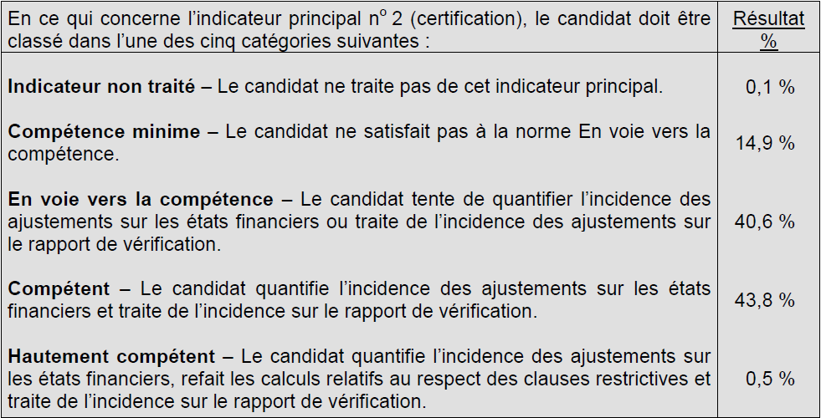
OÉ 2 – Certification
42
Par Hugo Lesley – HEC Montréal

Slide 43
Ajustements et impacts
IMPACT SUR LE BAI
Erreur dans les comptes clients – TEC (86% vs 68%) 277 560 $
Perte de change sur conversion de devises 34 861
Provision – prêt au retraité 35 400
Dépréciation – stock de matériaux 225 000
572 821 $
SS : 542 000 $
SST : 325 200 $
VS
Total des anomalies : 4 116 314 $
Surévaluation de l’actif courant et du fonds de roulement de ce montant
Calcul : Anomalies précédentes 572 821 + Prêt à l’habitation 3 543 493
Demander au chef des finances
de corriger
Et s’il refuse ?
Demander aux responsables
de la gouvernance de corriger
Et s’ils refusent ?
Impact sur le rapport
Impact sur les clauses restrictives
43
Par Hugo Lesley – HEC Montréal

Slide 44
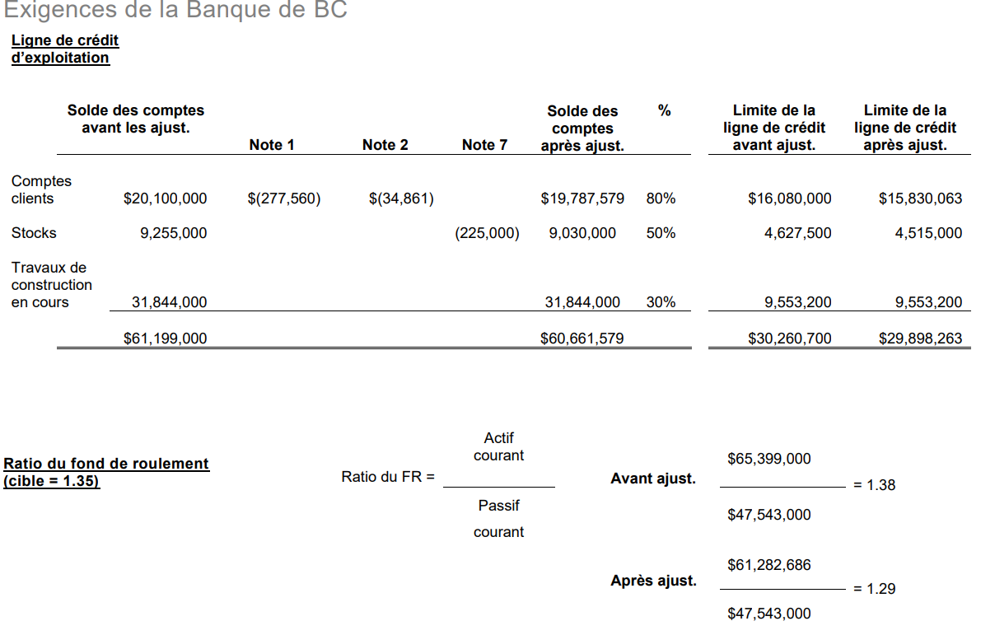
Impact sur les clauses restrictives
Réaction de la banque ?
Continuité d’exploitation
vs. ligne de crédit au 31 juillet 2019 : 30 200 000 $
vs. 1,35 minimum
44
Par Marc-André Nadon – HEC Montréal

Slide 45
Rapport de l’auditeur
Pour conclure sur un type d’opinion modifiée, il faut discuter de la nature du problème et du caractère généralisé des incidences sur les ÉFs.
Nature du problème :
Présence d’une ou de plusieurs anomalies significatives dans les ÉFs. Les anomalies dépassent le SS et le SST. L’impact sur le BAI est de (572 821 $) et l’impact sur l’actif courant est de (4 116 314 $).
Les anomalies, prises individuellement ou collectivement, pourraient influencer les décisions économiques que les utilisateurs des ÉFs prennent en se fondant sur ceux-ci. Par exemple, les anomalies affectent les clauses restrictives utilisées par la banque pour consentir son prêt à BC. Ainsi, les ÉFs sont trompeurs.
Caractère généralisé des incidences sur les ÉFs :
Les anomalies sont circonscrites à des postes spécifiques des ÉFs (TEC, comptes clients (devises), prêts à l’habitation, stocks, certaines charges).
Ainsi, elles ne sont pas généralisées.
Conclusion, opinion avec réserve.
Ajout de la section « Fondement de l’opinion avec réserve ».
45
Par Laurence Daoust – HEC Montréal

Slide 46
Rappel théorique – Évaluation des anomalies détectées au cours de l’audit (NCA 450)
Cumul des anomalies détectées au cours de l’audit (factuelles, liées au jugement, extrapolées), à l’exclusion de celles qui sont manifestement négligeables.
L’auditeur doit se demander s’il est nécessaire de réviser la stratégie générale d’audit et le plan de mission dans l’un ou l’autre des cas suivants :
la nature des anomalies détectées et les circonstances dans lesquelles elles se sont produites indiquent l’existence possible d’autres anomalies qui, ajoutées au cumul des anomalies détectées au cours de l’audit, pourraient être significatives;
le cumul des anomalies détectées au cours de l’audit avoisine le SS.
L’auditeur doit communiquer à la direction toutes les anomalies dont il a fait le cumul au cours de l’audit et lui demander de les corriger. Si la direction refuse de corriger tout ou partie des anomalies, celui-ci doit acquérir une compréhension des motifs du refus de la direction et il doit en tenir compte lorsqu’il évalue si les ÉFs pris dans leur ensemble sont exempts d’AS.

Slide 47
Rappel théorique – Évaluation des anomalies détectées au cours de l’audit (NCA 450)
Évaluation de l’incidence des anomalies non corrigées
Avant d’évaluer l’incidence des anomalies non corrigées, l’auditeur doit reconsidérer le SS afin de confirmer s’il demeure approprié au regard des résultats financiers réels de l’entité.
L’auditeur doit déterminer si les anomalies non corrigées sont significatives, individuellement ou collectivement. Il doit prendre en considération : a) l’ordre de grandeur et la nature des anomalies; a) l’incidence des anomalies non corrigées liées aux périodes antérieures.
L’auditeur doit communiquer aux responsables de la gouvernance :
Les anomalies non corrigées, en décrivant l’incidence qu’elles peuvent avoir, individuellement ou collectivement, sur l’opinion à exprimer dans son rapport. L’auditeur doit demander la correction des anomalies non corrigées.
L’incidence des anomalies non corrigées liées aux périodes antérieures.

Slide 48
Rappel théorique – Expression d'une opinion modifiée dans le rapport de l’auditeur indépendant (NCA 705)
Nature du problème donnant lieu à une opinion modifiée | Jugement de l’auditeur quant au caractère généralisé des incidences ou incidences éventuelles sur les ÉFs
 | Incidences significatives mais non généralisées | Incidences significatives et généralisées
Présence d’une ou de plusieurs anomalies significatives dans les ÉFs | Opinion avec réserve | Opinion défavorable
Impossibilité d’obtenir des éléments probants suffisants et appropriés |  | Impossibilité d’exprimer une opinion
48

Slide 49
Rappel théorique – Expression d'une opinion modifiée dans le rapport de l'auditeur indépendant (NCA 705)
NCA 705.5
Dans les NCA, on entend par :
«généralisées», la caractéristique servant à décrire dans certains contextes les incidences des anomalies sur les ÉFs ou, le cas échéant, les incidences éventuelles sur les ÉFs d'anomalies qui ne sont pas détectées en raison de l'impossibilité d'obtenir des éléments probants suffisants et appropriés. Sont considérées comme généralisées les incidences sur les ÉFs qui, selon le jugement de l'auditeur, tombent dans l'une ou l'autre des catégories suivantes :
i) elles ne sont pas circonscrites à des éléments, à des comptes ou à des postes spécifiques des ÉFs,
ii) tout en étant ainsi circonscrites, elles affectent ou pourraient affecter une partie substantielle des ÉFs,
iii) compte tenu des informations fournies, elles affectent de manière fondamentale la compréhension des ÉFs par les utilisateurs.
Incidences significatives et généralisées
49
Par Simon Dermarkar– HEC Montréal

Slide 50
Continuité de l’exploitation (CE) – Structure de réponse
À l’EFC :
Y a-t-il des événements ou des situations qui indiquent que l’HCE est remise en doute ?
Ex : Pertes depuis plusieurs années, problèmes de liquidités importants, clause restrictive non respectée, endettement trop élevé (emphase récurrente dans le cas, ÉFs…)
Si oui, vous devez :
Identifier et expliquer avec des faits du cas les événements ou situations qui mettent HCE en doute
Indiquer l’impact sur l’évaluation des risques au niveau des ÉFs
Mettre en œuvre des procédures pour déterminer si les ÉFs doivent être produits selon l’HCE
Conclure : déterminer s’il existe une incertitude significative quant à la CE
Indiquer l’incidence sur le rapport de l’auditeur
50
Par Laurence Daoust – HEC Montréal

Slide 51
CE – NCA 570
Conclusions et Incidences sur le rapport
Non
Les ÉFs doivent, s’il y a lieu, refléter les événements ou situations susceptibles de jeter un doute important sur la CPE.
(20, A24)
Est-ce qu’il existe une « incertitude significative » quant à la capacité de l'entité à poursuivre son exploitation ?
(18-19, A21)
Opinion avec réserve ou
Opinion défavorable
(par. 23 + NCA 705)
Oui
Est-ce que les informations fournies sont adéquates?
(19, A23)
Non
Est-ce que l’auditeur juge que l’application de l’HCE est appropriée ? (17)
Oui
Opinion non modifiée avec section distincte sur l’HCE dans son rapport
(22)
Oui
Est-ce que l’autre base est appropriée?
(ex. valeur liquidative)
(A27)
Non
Non
Possibilité d’exprimer une opinion non modifiée avec un par. d’observation.
(par. A27 + NCA 706)
Oui
Est-ce que les ÉF sont néanmoins préparés suivant l’HCE ?
OPINION DÉFAVORABLE, même si informations adéquates fournies aux ÉFs quant à l’HCE.
(21, A26)
Oui
51
Par Simon Dermarkar– HEC Montréal

Slide 52
Continuité de l’exploitation
BC ne respecte pas les clauses restrictives.
La banque pourrait rappeler son prêt.
Communiquer avec la banque pour connaître ses intentions.
Est-ce que BC pourra demeurer rentable dans l’avenir ? Revoir l’évaluation qu’a faite la direction de sa capacité à poursuivre son exploitation.
Conclusion:
Si une note sur la continuité d’exploitation était requise et qu’elle était rajoutée par la direction avec des informations adéquates fournies dans les ÉFs, nous pourrions exprimer une opinion non modifiée (en lien avec cet élément) et ajouter dans notre rapport une section distincte intitulée « Incertitude significative liée à la continuité d’exploitation ».
Si nous concluons que le principe comptable de continuité d’exploitation n’est pas approprié et si la direction refuse de préparer les ÉFs sur une autre base, nous devrons exprimer une opinion défavorable. Dans la section Fondement de l’opinion de son rapport, il sera indiqué qu’il existe une incertitude significative susceptible de jeter un doute important sur la capacité de l’entité à poursuivre son exploitation et que cette situation n’a pas été communiquée adéquatement dans les ÉFs (situation improbable).
52
Par Laurence Daoust – HEC Montréal

Slide 53
Occasion d’évaluation #3
OÉ 3 – Certification

Slide 54
OÉ3 – Certification
Soulève les points qui doivent être mentionnés dans la lettre de recommandations au client.
Prêts à l’habitation (garantie et documentation)
Affectation du personnel – Séparation des fonctions (fournisseurs fictifs)
Revue des écritures de journal
Examen des rapports sur les coûts par la direction
Contrôles relatifs aux stocks (sortie des stocks)
54
Par Hugo Lesley – HEC Montréal

Slide 55
Important pour cette occasion d’évaluation :
Structure PIR :
Problème/Faiblesse :
Quel est le problème du contrôle ?
Impact/Incidence :
Que pourrait engendrer ce problème ?
Faire le lien avec les enjeux opérationnels et l’information qui pourrait être faussée dans les ÉFs
Recommandation :
Comment résoudre le problème ?
Être précis et concret (verbes et objets)
Donner des recommandations pratiques
Bien séparer les problèmes
Analyser plusieurs déficiences de contrôle
55
Par Laurence Daoust – HEC Montréal

Slide 56
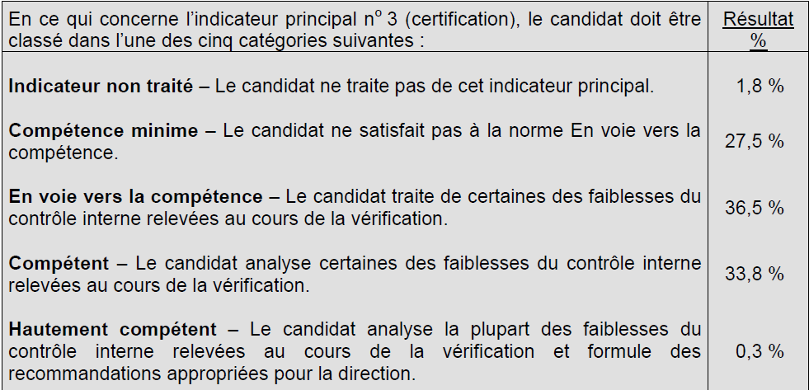
OÉ3 – Certification
56
Par Hugo Lesley – HEC Montréal

Slide 57
Exemple : Prêts à l’habitation
Problème : BC a consenti des prêts à l’habitation à 110 employés, qui totalisent près de 4 millions $ (poste montant dû par les employés). Le chef des finances n’a pas obtenu de sûretés pour les prêts.
Impact :
BC a un actif de 4 millions $ qui se trouve à risque parce que les prêts ne sont pas garantis.
Comme les prêts ne sont pas garantis, le seul recours que BC pourrait avoir advenant qu’un employé se trouve en défaut serait de faire saisir la propriété achetée à l’aide du prêt.
Recommandation :
Tous les prêts à l’habitation à l’intention des employés devraient être garantis.
BC devrait s’assurer que les employés utilisent les sommes prêtées pour subvenir à leurs besoins en matière d’habitation. Cela peut être fait en exigeant que les employés fournissent à BC la documentation sur l’emprunt hypothécaire, une copie du contrat d’achat et une fiche de renseignements sur la propriété acquise. BC pourrait même aller jusqu’à exiger une évaluation de la propriété pour s’assurer qu’il s’agit d’un bon investissement.
57
Par Laurence Daoust – HEC Montréal

Slide 58
Occasion d’évaluation #4
OÉ4 – Stratégie et gouvernance

Slide 59
OÉ4 – Stratégie et gouvernance
Traite des raisons pour lesquelles certaines des stratégies de BC ainsi que les actions du chef des finances ont peut-être causé du tort à BC.
Expansion aux ÉU
« Mettez-vous dans la peau de vos collègues »
Prêts à l’habitation (impact financier sur BC)
Comportement du chef des finances
STRATÉGIES
BIAIS
59
Par Hugo Lesley – HEC Montréal

Slide 60
Important pour cette occasion d’évaluation :
Structure PIR :
Problème/Faiblesse :
Quel est le problème avec la stratégie / les actions du chef des finances ?
Impact/Incidence :
Quels ont été les impacts négatifs de ces stratégies / actions ?
Faire le lien avec les enjeux opérationnels
Recommandation :
Comment résoudre le problème ?
Être précis et concret (verbes et objets)
Donner des recommandations pratiques
Bien séparer les problèmes
Analyser plusieurs problèmes
60
Par Laurence Daoust – HEC Montréal

Slide 61
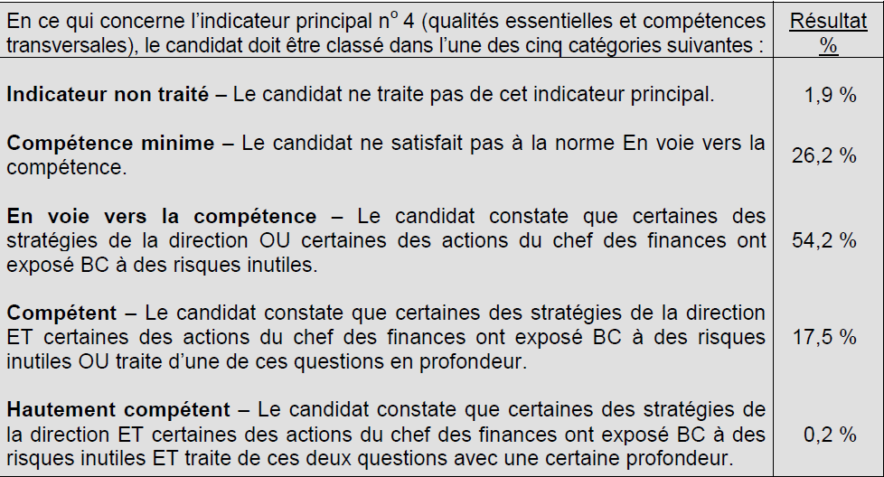
OÉ4 – Stratégie et gouvernance
61
Par Hugo Lesley – HEC Montréal

Slide 62
Exemple : Programme « Mettez-vous dans la peau de vos collègues »
Problème : Le programme « Mettez-vous dans la peau de vos collègues ».
Impact : Ce programme semble avoir causé des difficultés financières à BC.
Des erreurs ont été commises. Par exemple, un directeur des travaux appelé à jouer le rôle du chef des approvisionnements a commandé par erreur pour 900 000 $ de stocks. L’achat de ces matériaux a pour effet d’immobiliser des ressources financières limitées.
Les membres du personnel doivent consacrer du temps à se familiariser avec de nouvelles tâches, ce qui fait en sorte qu’ils ne peuvent s’acquitter de leurs propres tâches comme l’examen et le suivi des projets dont ils sont responsables. La rentabilité de ces projets risque d’être compromise.
Recommandation : La direction devrait remettre ce programme en question et peut-être concevoir d’autres stratégies pour améliorer l’esprit d’équipe et l’efficacité. Par exemple, BC pourrait donner une formation verticale intraservice plutôt qu’une formation horizontale interservices. Les employés d’un même service seraient davantage portés à se familiariser avec d’autres tâches connexes aux leurs plutôt qu’à celles d’un autre service.
62
Par Laurence Daoust – HEC Montréal

Slide 63
À retenir
Identifiez quelques bons coups.
Identifiez un item que vous souhaitez améliorer. Considérez :
Votre technique de lecture et prise de notes
Votre gestion du temps
Votre technique de rédaction
Des faits du cas mal compris et/ou ignorés.
63
Par Hugo Lesley – HEC Montréal

